Slide 1
Mijn ziel is stil tot God mijn Heer Van Hem verwacht ik altijd weer Mijn heil, op Hem toch kan ik bouwen Ik wankel niet, want Hij staat vast Mijn Toevlucht als het water wast Mijn Rots, mijn enige vertrouwen

Slide 2
Voorwaar Hij is mijn Heil, mijn Rots Mijn naam rust in de Schutse Gods O volk uw God laat u niet vallen Als gij voor Hem uw hart uitstort Vertrouw dat Gij gezegend wordt God is een Schuilplaats voor ons allen

Slide 3
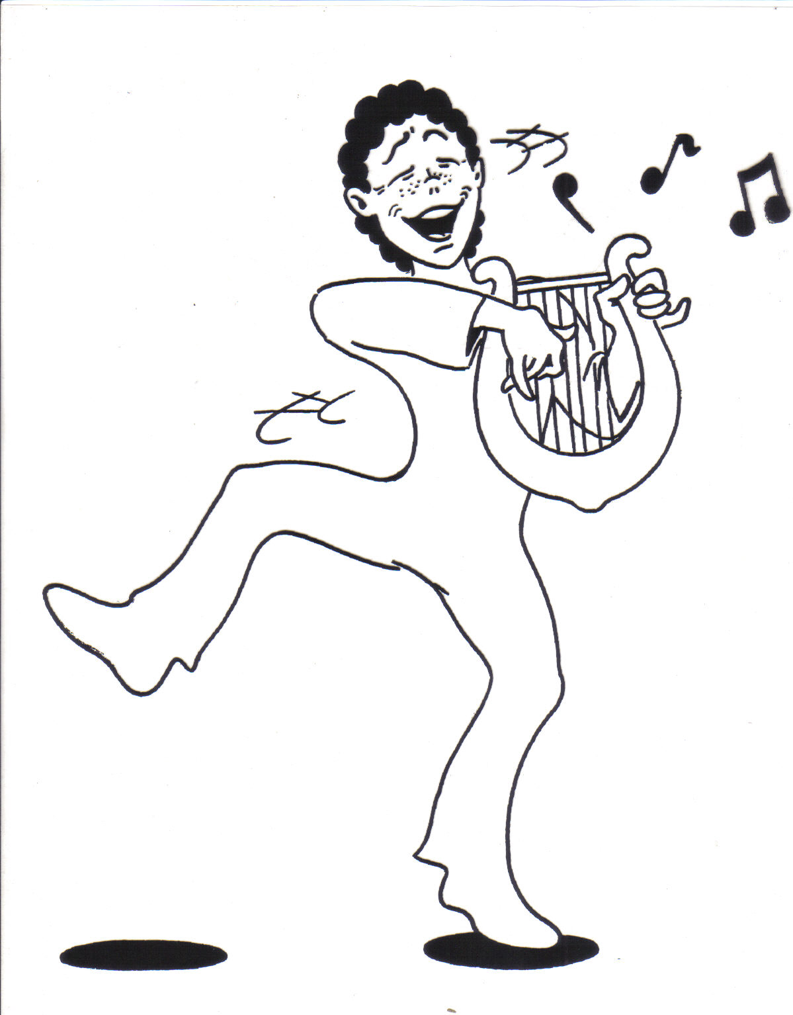

Slide 4
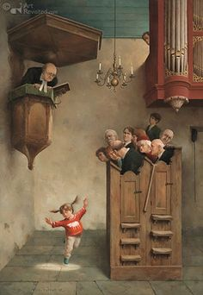
22

Slide 5
Dansje in de kerk (?)
Laat de kinderen to Mij komen en verhinder hen niet, want voor zulke mensen is het Koninkrijk van God. 15 Voorwaar, Ik zeg u: wie het Koninkrijk van God niet ontvangt als een kind, ...(HSV Mark. 10:15-16)
2 Cor.3:17-18- Welnu, met de Heer wordt de Geest bedoeld, en waar de Geest van de Heer is, daar is vrijheid. Wij allen die met onbedekt gezicht de luister van de Heer aanschouwen, zullen meer en meer door de Geest van de Heer naar de luister van dat beeld worden veranderd.

Slide 6
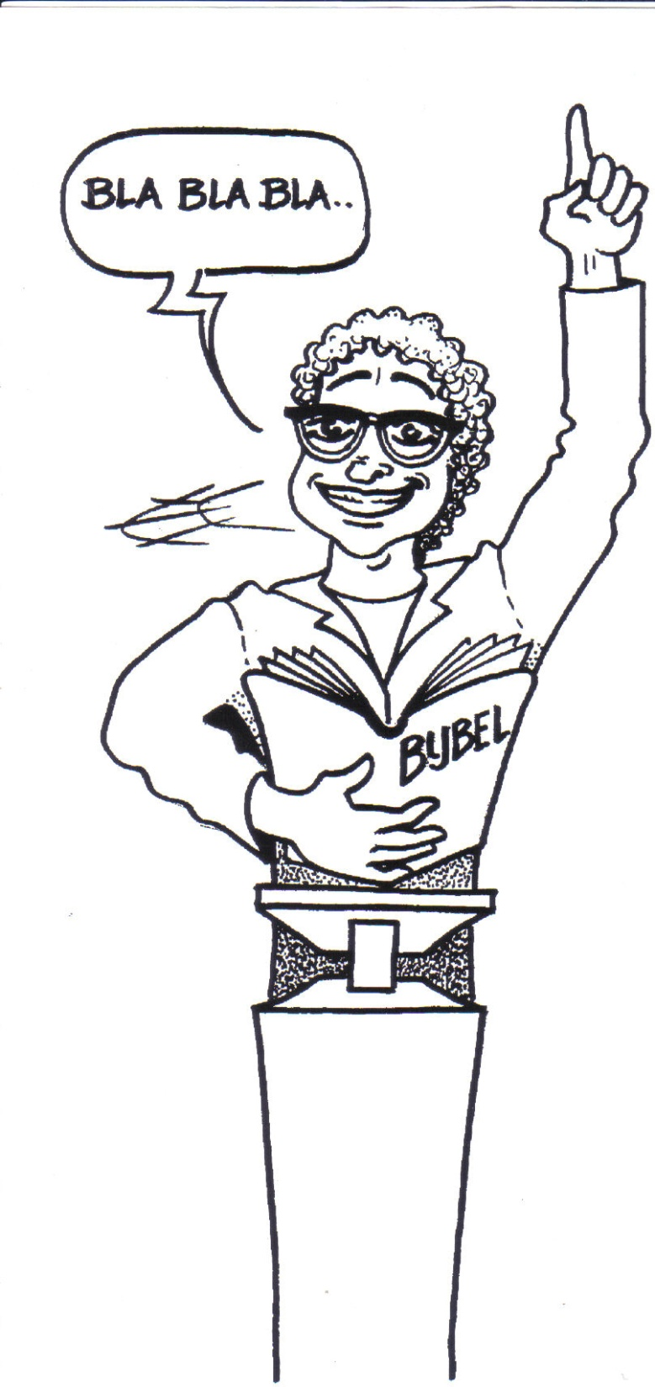

Slide 7
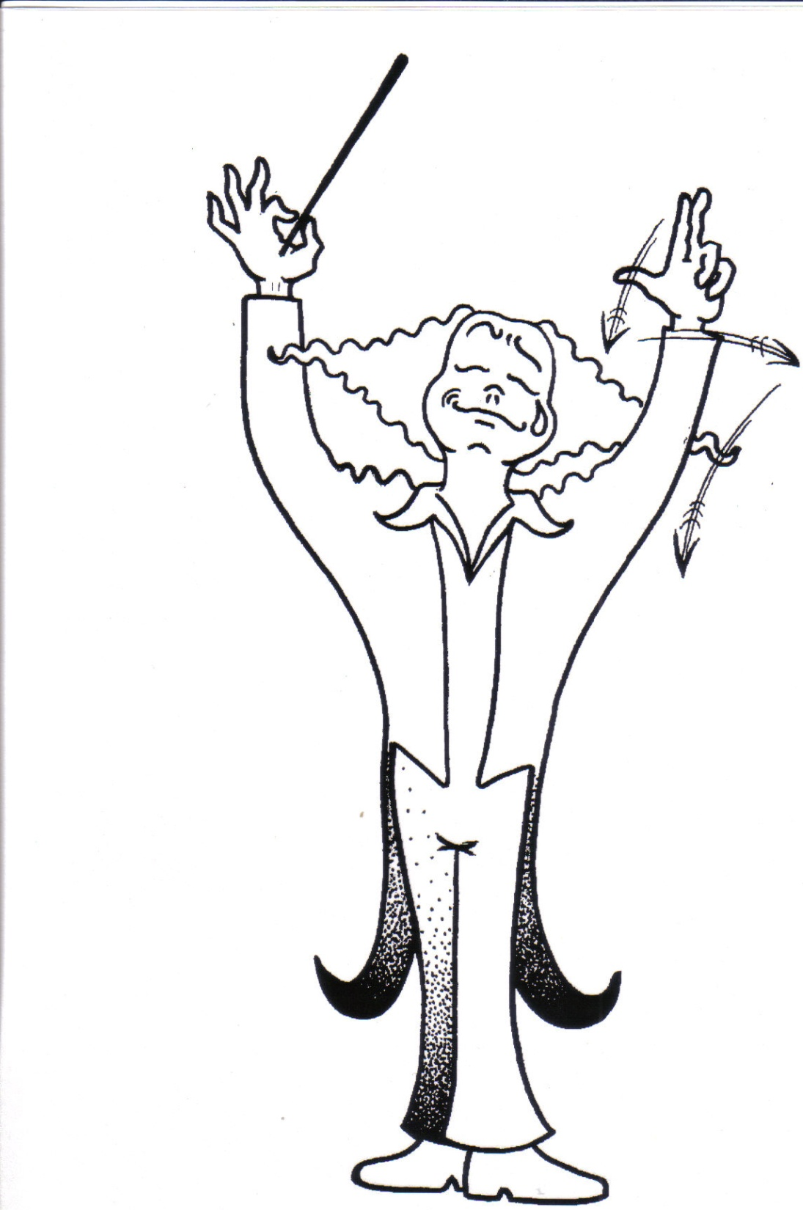

Slide 8
Profetie vanuit de aanwezigheid van God
Ef.5:19-20 HSV En word niet dronken van wijn, waarin losbandigheid is, maar word vervuld met de Geest, 19 en spreek onder elkaar met psalmen, lofzangen en geestelijke liederen, en zing voor de Heere en loof Hem in uw hart, -
2 Kron. 5- heiligdom-lofprijzing-heerlijkheid
2 Kron.20- vasten-geloof en lofprijzing-profetie-lofprijzing-overwinning

Slide 9
Profetische liederen
Psalm 45:1
Mijn hart trilt van blijde woorden, ik draag mijn gedicht een koning voor, mijn tong is de stift van een vaardig schrijver” (vs. 1)

Slide 10
Muziek zet de geest van profetie vrij
Ps. 50:23 NBG
23Wie lof offert, eert Mij,en baant de weg, dat Ik hem Gods heil doe zien.
2 Kon. 3:15- Nu dan, brengt mij een speelman. En het geschiedde, als de speelman op de snaren speelde, dat de hand des HEEREN op hem kwam.

Slide 11
Profetie vanuit de aanbidding
1 Kron. 25:1-3 HSV
Verder zonderde David met de legerbevelhebbers mensen af voor het dienstwerk uit de nakomelingen van Asaf, Heman en Jeduthun. Zij profeteerden onder het spel van harpen, luiten en cimbalen.

Slide 12
Profetie vanuit Gods liefde
1 Cor.14:1 NBG
Jaagt de liefde na en streeft naar de gaven des Geestes, doch vooral naar het profeteren. ²Want wie in een tong spreekt, spreekt niet tot mensen, maar tot God, want niemand verstaat het; door de Geest spreekt hij geheimenissen. ³Maar wie profeteert, spreekt voor de mensen stichtend, vermanend en bemoedigend. ⁴Wie in een tong spreekt, sticht zichzelf, maar wie profeteert, sticht de gemeente.

Slide 13
Gods liefdeslied
Zef.3:17 NBV
De HEER, je God, zal in je midden zijn, hij is de held die je bevrijdt. Hij zal vol blijdschap zijn, verheugd over jou, in zijn liefde zal hij zwijgen, in zijn vreugde zal hij over je jubelen.

Slide 14
22

Slide 15
Sleutels voor profetie (in muziek)
ontmoeting(luisteren naar God en delen met elkaar)
Vanuit de (vrijheid van) de Heilige Geest
Vanuit liefde om op te bouwen
Vanuit gehoorzaamheid
Jes. 50:4-5
“De Heer heeft Mij als een leerling leren spreken om met het woord de moede te kunnen ondersteunen. Hij wekt elke morgen, Hij wekt Mij het oor, opdat Ik hoor zoals leerlingen doen.”

Slide 16
Aanbevelingen rond profetie en muziek
Zing het Woord
Luister naar Gods boodschap door/in de muziek
Stel je in aanbidding en lofprijzing open voor Gods stem (en deel zijn woord uit)
Gebruik je talent tot opbouw van anderen

Slide 17
Spreek, o Heer, door uw heilig woord, dat ons hart U hoort en verzadigd wordt. Zaai uw woord, plant het diep in ons, en verander ons naar uw evenbeeld, zodat Christus licht in ons zichtbaar is, onze daden maakt tot getuigenis. Spreek, o Heer, en voltooi in ons, wat uw hand begon tot uw heerlijkheid.

Slide 18
Leer ons Heer, uw volmaakte weg, echte need'righeid en gehoorzaamheid. Toets ons hart en ons denken nu, in het heilig vuur van uw zuiverheid. In geloof zien wij dan uw majesteit, en uw liefde leidt ons tot heerlijkheid. Woord van hoop, dat ons leven deed, overwinning geeft over ongeloof.

Slide 19
Spreek, o Heer, maak ons denken nieuw, laat de diepten zien van uw plan met ons. Woord dat klonk voor de tijd begon, onze vaste grond tot in eeuwigheid. Uw genade geeft ons de zekerheid: al wat U belooft, wordt eens werk'lijkheid.

Slide 20
Spreek,o Heer, en voltooi uw kerk, en uw scheppingswerk tot uw heerlijkheid. Uw genade geeft ons de zekerheid: al wat U belooft, wordt eens werk'lijkheid.

Slide 21
Spreek,o Heer, en voltooi uw kerk en uw scheppingswerk tot uw heerlijkheid. Spreek, o Heer, en voltooi in ons wat uw hand begon tot uw heerlijkheid.

Slide 22
Kom o Heilige Geest van God Wij verwachten U Kom o Heilige Geest van God Bedauw ons hart opnieuw

Slide 23
Openbaar de Vader Heilig Jezus naam Leid ons in de waarheid Bind ons saam

